Slide 1
Steg

Slide 2

Data Hiding and STEGANOGRAPHY
隱寫術是一門關於信息隱藏的技巧與科學，所謂信息隱藏指的是不讓除預期的接收者之外的任何人知曉信息的傳遞事件或者信息的內容。
隱寫術的英文叫做Steganography，來源於特里特米烏斯的一本講述密碼學與隱寫術的著作Steganographia，該書書名源於希臘語，意為「隱秘書寫」

Slide 3
各種類型的隱寫術
Document Stegonagraphy:各種文件類型的隱寫術
Image Stegonagraphy:隱藏在圖片的機密
Audio Stegonagraphy:隱藏在聲音的機密
Video Stegonagraphy:隱藏在影片的機密
CTF是藏flag在各種載體
壞蛋是藏木馬和惡意程式在word/ppt/pdf/jpg/Mp3/Mp4
所以不要隨便下載咚咚!危險!

Slide 4
Document Stegonagraphy
Word的隱藏資訊

Slide 5
CTF
STEG

Slide 6
Document Stegonagraphy
PDF的隱藏資訊

Slide 7
Image Stegonagraphy
圖片中的隱藏資訊

Slide 8
CTF
CSAW QUALS 2015: keep-calm-and-ctf-100

Slide 9
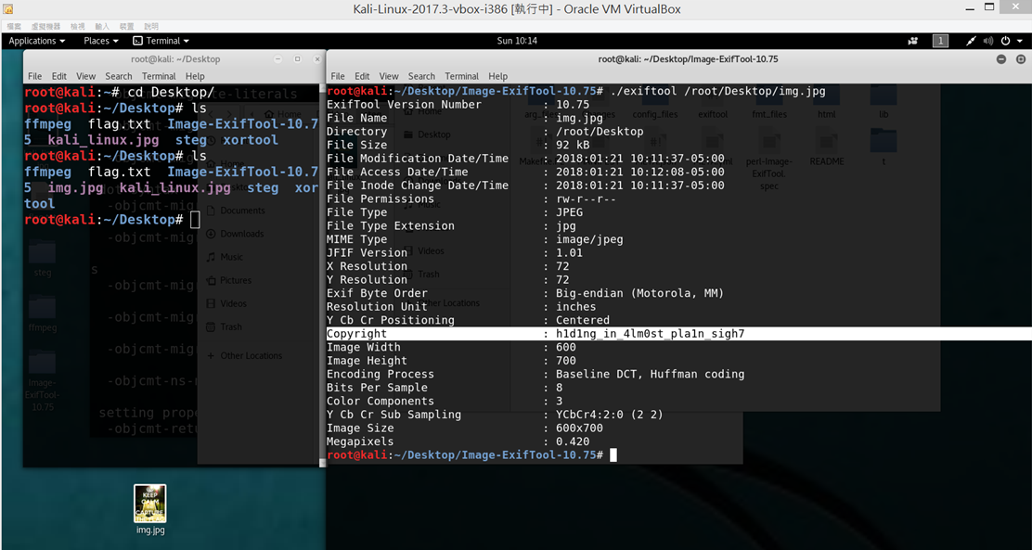
CSAW QUALS 2015: keep-calm-and-ctf-100
Kali Linux 2017.3 32bit
root@kali:~/Desktop/Image-ExifTool-10.75# strings /root/Desktop/img.jpg
JFIF
XExif
h1d1ng_in_4lm0st_pla1n_sigh7
$3br
%&'()*456789:CDEFGHIJSTUVWXYZcdefghijstuvwxyz
#3R
&'()*56789:CDEFGHIJSTUVWXYZcdefghijstuvwxyz
#N%%
]<5)}
xdF_

Slide 10
CTF
just_open_it.jpg
ABCTF 2016 : just-open-it-15
https://github.com/ctfs/write-ups-2016/tree/master/abctf-2016/forensic/just-open-it-15
strings just_open_it.jpg | grep ABCTF

Slide 11

CTF
https://github.com/ctfs/write-ups-2017/tree/master/bitsctf-2017/forensic/black-hole-10
bitsctf_2017/black_hole
https://github.com/USCGA/writeups/tree/master/online_ctfs/bitsctf_2017/black_hole
https://github.com/nbrisset/CTF/tree/master/bitsctf-2017/challenges/black-hole-10_lily_flac

Slide 12
root@kali:~/Desktop# strings black_hole.jpg
JFIF
$3br
%&'()*456789:CDEFGHIJSTUVWXYZcdefghijstuvwxyz
#3R
&'()*56789:CDEFGHIJSTUVWXYZcdefghijstuvwxyz
}#Q-
………………………………………………..
M$Wh
UQklUQ1RGe1M1IDAwMTQrODF9
ZI;Z+
e!K]z
>}v#y=
&XSlP
7*qm

Slide 13
root@kali:~/Desktop# python
Python 2.7.14 (default, Sep 17 2017, 18:50:44)
[GCC 7.2.0] on linux2
Type "help", "copyright", "credits" or "license" for more information.
>>> import base64
>>> base64.b64encode('BITSCTF')
'QklUU0NURg=='

Slide 14
root@kali:~/Desktop# strings black_hole.jpg
JFIF
$3br
%&'()*456789:CDEFGHIJSTUVWXYZcdefghijstuvwxyz
#3R
&'()*56789:CDEFGHIJSTUVWXYZcdefghijstuvwxyz
}#Q-
………………………………………………..
M$Wh
UQklUQ1RGe1M1IDAwMTQrODF9
ZI;Z+
e!K]z
>}v#y=
&XSlP
7*qm
>>> base64.b64encode('BITSCTF')
'QklUU0NURg=='

Slide 15
root@kali:~/Desktop# python
Python 2.7.14 (default, Sep 17 2017, 18:50:44)
[GCC 7.2.0] on linux2
Type "help", "copyright", "credits" or "license" for more information.
>>> import base64
>>> base64.b64decode('QklUQ1RGe1M1IDAwMTQrODF9')
'BITCTF{S5 0014+81}'

Slide 16
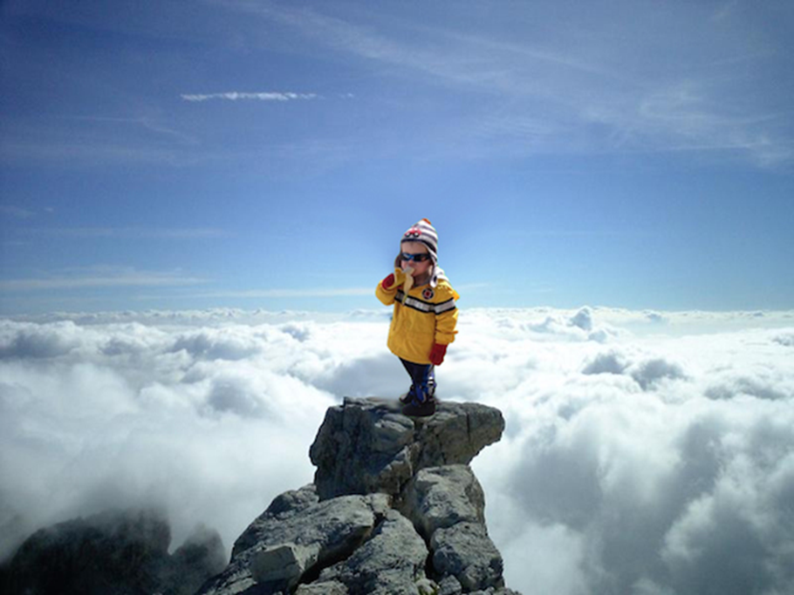
CTF
http://blog.csdn.net/riba2534/article/details/70544076
sctf-2016-q1/forensic/banana-boy-20/
https://github.com/ctfs/write-ups-2016/tree/master/sctf-2016-q1/forensic/banana-boy-20
https://github.com/nbrisset/CTF/tree/master/sctf-2016-q1/challenges/banana-boy-20

Slide 17

檔案分離技術::dd https://en.wikipedia.org/wiki/Dd_(Unix)
http://www.cnblogs.com/qq78292959/archive/2012/02/23/2364760.html
dd if=carter.jpg of=carter-1.jpg skip=140147 bs=1
dd 的主要參數：
if=file #輸入檔案名稱，預設為標準輸入。
of=file #輸出檔案名稱，預設為標準輸出。
ibs=bytes #一次讀入 bytes 個位元組(即一個塊大小為 bytes 個位元組)。
obs=bytes #一次寫 bytes 個位元組(即一個塊大小為 bytes 個位元組)。
bs=bytes #同時設置讀寫塊的大小為 bytes ，可代替 ibs 和 obs 。
cbs=bytes #一次轉換 bytes 個位元組，即轉換緩衝區大小。
skip=blocks #從輸入檔開頭跳過 blocks 個塊後再開始複製。
seek=blocks #從輸出檔開頭跳過 blocks 個塊後再開始複製。(通常只有當輸出檔是磁片或磁帶時才有效)。
count=blocks
#僅拷貝 blocks 個塊，塊大小等於 ibs 指定的位元組數。
conv=conversion[,conversion...] #用指定的參數轉換檔。
if是指定輸入檔，of是指定輸出檔，skip是指定從輸入檔開頭跳過140147個塊後再開始複製，bs設置每次讀寫塊的大小為1位元組 。
http://blog.csdn.net/riba2534/article/details/70544076

Slide 18
檔案分離技術::foremost http://blog.csdn.net/riba2534/article/details/70544076
foremost是一個基於檔檔頭和尾部資訊以及檔的內建資料結構恢復檔的命令列工具
[1]Linux安裝：
apt-get install foremost
[2]查看使用方式
foremost -help
[3]檔案分離
foremost carter.jpg
foremost會自動生成output目錄存放分離檔

Slide 19
CTF
flag
abctf-2016/forensic/gz-30

Slide 20
root@kali:~/Desktop# file flag
flag: gzip compressed data, was "flag", last modified: Sun Jun 26 17:22:38 2016, from Unix
root@kali:~/Desktop# mv flag flag.gz
root@kali:~/Desktop# gzip -d flag.gz
root@kali:~/Desktop# cat flag
ABCTF{broken_zipper}

Slide 21
gzip命令的常用選項
gzip命令用來壓縮檔案。gzip是個使用廣泛的壓縮程式，檔經它壓縮過後，其名稱後面會多處“.gz”副檔名。
gzip是在Linux系統中經常使用的一個對檔進行壓縮和解壓縮的命令，既方便又好用。gzip不僅可以用來壓縮大的、較少使用的檔以節省磁碟空間，還可以和tar命令一起構成Linux作業系統中比較流行的壓縮檔格式。據統計，gzip命令對文字檔有60%～70%的壓縮率。減少檔大小有兩個明顯的好處，一是可以減少存儲空間，二是通過網路傳輸檔時，可以減少傳輸的時間。
-c，--stdout將解壓縮的內容輸出到標準輸出，原檔案保持不變
-d，--decompress解壓縮
-f，--force強制覆蓋舊檔案
-l，--list列出壓縮包內儲存的原始檔案的資訊（如，解壓後的名字、壓縮率等）
-n，--no-name壓縮時不儲存原始檔案的檔案名和時間戳，解壓縮時不恢復原始檔案的檔案名和時間戳（此時，解出來的檔案，其檔案名為壓縮包的檔案名）
-N，--name壓縮時儲存原始檔案的檔案名和時間戳，解壓縮時恢復原始檔案的檔案名和時間戳
-q，--quiet抑制所有警告資訊
-r，--recursive遞迴
-t，--test測試壓縮檔案完整性
-v，--verbose冗餘模式（即顯示每一步的執行內容）
-1、-2、...、-9壓縮率依次增大，速度依次減慢，預設為-6

Slide 22
CTF
ABCTF 2016 : best-ganondorf-50
http://blog.squareroots.de/en/2014/08/hitcon-ctf-2014-puzzle/

Slide 23
查看檔案格式
root@kali:~/Desktop# file ezmonay.jpg
ezmonay.jpg: PDP-11 UNIX/RT ldp
List of file signatures檔案格式特徵
https://en.wikipedia.org/wiki/List_of_file_signatures
File extension | Description | Offset | ISO 8859-1 | Hex signature
jpg jpeg | JPEG raw or in the JFIF or Exif file format | 0 | ÿØÿÛ ÿØÿà ..J F IF.. ÿØÿá ..E x if.. | FF D8 FF DB FF D8 FF E0 ?? ?? 4A 46 49 46 00 01 FF D8 FF E1 ?? ?? 45 78 69 66 00 00

Slide 24
Options:
-a toggle autoskip: A single '*' replaces nul-lines. Default off.
-b binary digit dump (incompatible with -ps,-i,-r). Default hex.
-c cols format <cols> octets per line. Default 16 (-i: 12, -ps: 30).
-E show characters in EBCDIC. Default ASCII.
-e little-endian dump (incompatible with -ps,-i,-r).
-g number of octets per group in normal output. Default 2 (-e: 4).
-h print this summary.
-i output in C include file style.
-l len stop after <len> octets.
-o off add <off> to the displayed file position.
-ps output in postscript plain hexdump style.
-r reverse operation: convert (or patch) hexdump into binary.
-r -s off revert with <off> added to file positions found in hexdump.
-s [+][-]seek start at <seek> bytes abs. (or +: rel.) infile offset.
-u use upper case hex letters.
-v show version: "xxd V1.10 27oct98 by Juergen Weigert".
使用xxd查看檔案格式
將一個檔以十六進位的形式顯示出來
xxd -h
Usage:
xxd [options] [infile [outfile]]
or
xxd -r [-s [-]offset] [-c cols] [-ps] [infile [outfile]]

Slide 25
使用xxd查看檔案格式
root@kali:~/Desktop# xxd ezmonay.jpg | head
00000000: 0101 0100 4800 4800 00ff db00 4300 0302 ....H.H.....C...
00000010: 0203 0202 0303 0303 0403 0304 0508 0505 ................
00000020: 0404 050a 0707 0608 0c0a 0c0c 0b0a 0b0b ................
00000030: 0d0e 1210 0d0e 110e 0b0b 1016 1011 1314 ................
00000040: 1515 150c 0f17 1816 1418 1214 1514 ffdb ................
00000050: 0043 0103 0404 0504 0509 0505 0914 0d0b .C..............
00000060: 0d14 1414 1414 1414 1414 1414 1414 1414 ................
00000070: 1414 1414 1414 1414 1414 1414 1414 1414 ................
00000080: 1414 1414 1414 1414 1414 1414 1414 1414 ................
00000090: 1414 14ff c200 1108 0168 01e0 0301 1100 .........h......

Slide 26
修改成正確的檔案格式
root@kali:~/Desktop# printf '\xff\xd8\xff' | dd of=ezmonay.jpg bs=1 seek=0 conv=notrunc
3+0 records in
3+0 records out
3 bytes copied, 0.00058475 s, 5.1 kB/s

Slide 27
再度查看檔案格式
root@kali:~/Desktop# file ezmonay.jpg
ezmonay.jpg: JPEG image data
root@kali:~/Desktop# xxd ezmonay.jpg | head
00000000: ffd8 ff00 4800 4800 00ff db00 4300 0302 ....H.H.....C...
00000010: 0203 0202 0303 0303 0403 0304 0508 0505 ................
00000020: 0404 050a 0707 0608 0c0a 0c0c 0b0a 0b0b ................
00000030: 0d0e 1210 0d0e 110e 0b0b 1016 1011 1314 ................
00000040: 1515 150c 0f17 1816 1418 1214 1514 ffdb ................
00000050: 0043 0103 0404 0504 0509 0505 0914 0d0b .C..............
00000060: 0d14 1414 1414 1414 1414 1414 1414 1414 ................
00000070: 1414 1414 1414 1414 1414 1414 1414 1414 ................
00000080: 1414 1414 1414 1414 1414 1414 1414 1414 ................
00000090: 1414 14ff c200 1108 0168 01e0 0301 1100 .........h......

Slide 28
